Slide 1



毛泽东思想照鉴下的国际博弈迷局——透视泽连斯基白宫谈判
主讲人：AiPPT
时间：202X.X

Slide 2
目录
02
03
矛盾分析——解构美乌博弈的多重维度
群众路线——被背叛的人民意志
04
05
独立自主——血泪浇筑的生存之道
结语——毛泽东思想的现代启示

Slide 3

01
矛盾分析——解构美乌博弈的多重维度

Slide 4
主要矛盾：新殖民主义剥削 vs 国家主权完整
对比 维度 | 乌克兰"资源换安全"协议（美乌矿产 协议) | 中国历史上与美国签订的不平等条约（如《望厦条 约》、蒋介石时期条约)
签署 背景 | 俄乌冲突背景下，乌克兰通过矿产开 发权换取美国军事与经济援助，旨在 增强对俄防御能力 17 0 | 晚清至民国时期，中国因军事战败或内政弱势，被迫 签订条约（如《望厦条约》1844年、1946年《中美 友好通商航海条约》等) 4 10 16
核心 条款 | 1.美企优先开发乌克兰稀土、钛、铀 等关键矿产； 2.美国提供经济支持与安全保障承 诺； 3.部分条款分阶段谈判（如安全保障 | 1.美国获得领事裁判权（在华美国人不受中国法律管 辖)； 2.关税自主权丧失（税率需美国同意）； 3.片面最惠国待遇； 4.美国军舰自由出入中国港口等 4 10 16
资源/ 主权 | 暂未纳入草案) 1 17 乌克兰开放矿产开发权，部分矿区位 于俄控区（约20%），需长期投入开 | 中国让渡司法、关税、领土使用权等核心主权，如 《望厦条约》允许美国军舰"巡查贸易”，蒋介石政府
让渡 协议 对等 性 | 发成本7 17 名义上"互利”，但乌克兰资源开发主 导权受制于美国资本，且安全保障条 款模糊 11 15 | 出让领空、港口使用权等 4 10 16 完全不对等，中国单方面承担义务，无对美反制条款 (如《望厦条约》扩大领事裁判权范围) 16
争议 焦点 | 1.俄控区资源开发可行性低； 2.乌克兰可能沦为资源附庸； 3.协议可能刺激俄罗斯强化控制矿区 17 | 1.严重损害中国主权与尊严； 2.蒋介石政府被批"卖国”（如1946年条约出让海港、 领空权) ④ 6 10
对比 维度 | 乌克兰"资源换安全"协议（美乌矿产 协议) | 中国历史上与美国签订的不平等条约（如《望厦条 约》、蒋介石时期条约)
签署 背景 | 俄乌冲突背景下，乌克兰通过矿产开 发权换取美国军事与经济援助，旨在 增强对俄防御能力 17 0 | 晚清至民国时期，中国因军事战败或内政弱势，被迫 签订条约（如《望厦条约》1844年、1946年《中美 友好通商航海条约》等) 4 10 16
核心 条款 | 1.美企优先开发乌克兰稀土、钛、铀 等关键矿产； 2.美国提供经济支持与安全保障承 诺； 3.部分条款分阶段谈判（如安全保障 | 1.美国获得领事裁判权（在华美国人不受中国法律管 辖)； 2.关税自主权丧失（税率需美国同意）； 3.片面最惠国待遇； 4.美国军舰自由出入中国港口等 4 10 16
资源/ 主权 | 暂未纳入草案) 1 17 乌克兰开放矿产开发权，部分矿区位 于俄控区（约20%），需长期投入开 | 中国让渡司法、关税、领土使用权等核心主权，如 《望厦条约》允许美国军舰"巡查贸易”，蒋介石政府
让渡 协议 对等 性 | 发成本7 17 名义上"互利”，但乌克兰资源开发主 导权受制于美国资本，且安全保障条 款模糊 11 15 | 出让领空、港口使用权等 4 10 16 完全不对等，中国单方面承担义务，无对美反制条款 (如《望厦条约》扩大领事裁判权范围) 16
争议 焦点 | 1.俄控区资源开发可行性低； 2.乌克兰可能沦为资源附庸； 3.协议可能刺激俄罗斯强化控制矿区 17 | 1.严重损害中国主权与尊严； 2.蒋介石政府被批"卖国”（如1946年条约出让海港、 领空权) ④ 6 10
对比 维度 | 乌克兰"资源换安全"协议（美乌矿产 协议) | 中国历史上与美国签订的不平等条约（如《望厦条 约》、蒋介石时期条约)
签署 背景 | 俄乌冲突背景下，乌克兰通过矿产开 发权换取美国军事与经济援助，旨在 增强对俄防御能力 17 0 | 晚清至民国时期，中国因军事战败或内政弱势，被迫 签订条约（如《望厦条约》1844年、1946年《中美 友好通商航海条约》等) 4 10 16
核心 条款 | 1.美企优先开发乌克兰稀土、钛、铀 等关键矿产； 2.美国提供经济支持与安全保障承 诺； 3.部分条款分阶段谈判（如安全保障 | 1.美国获得领事裁判权（在华美国人不受中国法律管 辖)； 2.关税自主权丧失（税率需美国同意）； 3.片面最惠国待遇； 4.美国军舰自由出入中国港口等 4 10 16
资源/ 主权 | 暂未纳入草案) 1 17 乌克兰开放矿产开发权，部分矿区位 于俄控区（约20%），需长期投入开 | 中国让渡司法、关税、领土使用权等核心主权，如 《望厦条约》允许美国军舰"巡查贸易”，蒋介石政府
让渡 协议 对等 性 | 发成本7 17 名义上"互利”，但乌克兰资源开发主 导权受制于美国资本，且安全保障条 款模糊 11 15 | 出让领空、港口使用权等 4 10 16 完全不对等，中国单方面承担义务，无对美反制条款 (如《望厦条约》扩大领事裁判权范围) 16
争议 焦点 | 1.俄控区资源开发可行性低； 2.乌克兰可能沦为资源附庸； 3.协议可能刺激俄罗斯强化控制矿区 17 | 1.严重损害中国主权与尊严； 2.蒋介石政府被批"卖国”（如1946年条约出让海港、 领空权) ④ 6 10
对比 维度 | 乌克兰"资源换安全"协议（美乌矿产 协议) | 中国历史上与美国签订的不平等条约（如《望厦条 约》、蒋介石时期条约)
签署 背景 | 俄乌冲突背景下，乌克兰通过矿产开 发权换取美国军事与经济援助，旨在 增强对俄防御能力 17 0 | 晚清至民国时期，中国因军事战败或内政弱势，被迫 签订条约（如《望厦条约》1844年、1946年《中美 友好通商航海条约》等) 4 10 16
核心 条款 | 1.美企优先开发乌克兰稀土、钛、铀 等关键矿产； 2.美国提供经济支持与安全保障承 诺； 3.部分条款分阶段谈判（如安全保障 | 1.美国获得领事裁判权（在华美国人不受中国法律管 辖)； 2.关税自主权丧失（税率需美国同意）； 3.片面最惠国待遇； 4.美国军舰自由出入中国港口等 4 10 16
资源/ 主权 | 暂未纳入草案) 1 17 乌克兰开放矿产开发权，部分矿区位 于俄控区（约20%），需长期投入开 | 中国让渡司法、关税、领土使用权等核心主权，如 《望厦条约》允许美国军舰"巡查贸易”，蒋介石政府
让渡 协议 对等 性 | 发成本7 17 名义上"互利”，但乌克兰资源开发主 导权受制于美国资本，且安全保障条 款模糊 11 15 | 出让领空、港口使用权等 4 10 16 完全不对等，中国单方面承担义务，无对美反制条款 (如《望厦条约》扩大领事裁判权范围) 16
争议 焦点 | 1.俄控区资源开发可行性低； 2.乌克兰可能沦为资源附庸； 3.协议可能刺激俄罗斯强化控制矿区 17 | 1.严重损害中国主权与尊严； 2.蒋介石政府被批"卖国”（如1946年条约出让海港、 领空权) ④ 6 10
对比 维度 | 乌克兰"资源换安全"协议（美乌矿产 协议) | 中国历史上与美国签订的不平等条约（如《望厦条 约》、蒋介石时期条约)
签署 背景 | 俄乌冲突背景下，乌克兰通过矿产开 发权换取美国军事与经济援助，旨在 增强对俄防御能力 17 0 | 晚清至民国时期，中国因军事战败或内政弱势，被迫 签订条约（如《望厦条约》1844年、1946年《中美 友好通商航海条约》等) 4 10 16
核心 条款 | 1.美企优先开发乌克兰稀土、钛、铀 等关键矿产； 2.美国提供经济支持与安全保障承 诺； 3.部分条款分阶段谈判（如安全保障 | 1.美国获得领事裁判权（在华美国人不受中国法律管 辖)； 2.关税自主权丧失（税率需美国同意）； 3.片面最惠国待遇； 4.美国军舰自由出入中国港口等 4 10 16
资源/ 主权 | 暂未纳入草案) 1 17 乌克兰开放矿产开发权，部分矿区位 于俄控区（约20%），需长期投入开 | 中国让渡司法、关税、领土使用权等核心主权，如 《望厦条约》允许美国军舰"巡查贸易”，蒋介石政府
让渡 协议 对等 性 | 发成本7 17 名义上"互利”，但乌克兰资源开发主 导权受制于美国资本，且安全保障条 款模糊 11 15 | 出让领空、港口使用权等 4 10 16 完全不对等，中国单方面承担义务，无对美反制条款 (如《望厦条约》扩大领事裁判权范围) 16
争议 焦点 | 1.俄控区资源开发可行性低； 2.乌克兰可能沦为资源附庸； 3.协议可能刺激俄罗斯强化控制矿区 17 | 1.严重损害中国主权与尊严； 2.蒋介石政府被批"卖国”（如1946年条约出让海港、 领空权) ④ 6 10
对比 维度 | 乌克兰"资源换安全"协议（美乌矿产 协议) | 中国历史上与美国签订的不平等条约（如《望厦条 约》、蒋介石时期条约)
签署 背景 | 俄乌冲突背景下，乌克兰通过矿产开 发权换取美国军事与经济援助，旨在 增强对俄防御能力 17 0 | 晚清至民国时期，中国因军事战败或内政弱势，被迫 签订条约（如《望厦条约》1844年、1946年《中美 友好通商航海条约》等) 4 10 16
核心 条款 | 1.美企优先开发乌克兰稀土、钛、铀 等关键矿产； 2.美国提供经济支持与安全保障承 诺； 3.部分条款分阶段谈判（如安全保障 | 1.美国获得领事裁判权（在华美国人不受中国法律管 辖)； 2.关税自主权丧失（税率需美国同意）； 3.片面最惠国待遇； 4.美国军舰自由出入中国港口等 4 10 16
资源/ 主权 | 暂未纳入草案) 1 17 乌克兰开放矿产开发权，部分矿区位 于俄控区（约20%），需长期投入开 | 中国让渡司法、关税、领土使用权等核心主权，如 《望厦条约》允许美国军舰"巡查贸易”，蒋介石政府
让渡 协议 对等 性 | 发成本7 17 名义上"互利”，但乌克兰资源开发主 导权受制于美国资本，且安全保障条 款模糊 11 15 | 出让领空、港口使用权等 4 10 16 完全不对等，中国单方面承担义务，无对美反制条款 (如《望厦条约》扩大领事裁判权范围) 16
争议 焦点 | 1.俄控区资源开发可行性低； 2.乌克兰可能沦为资源附庸； 3.协议可能刺激俄罗斯强化控制矿区 17 | 1.严重损害中国主权与尊严； 2.蒋介石政府被批"卖国”（如1946年条约出让海港、 领空权) ④ 6 10
2025年白宫椭圆形办公室的着装对抗，背后是更深层的主权博弈。泽连斯基的战术背心代表着国家在战火中的挣扎，而特朗普的金色领带则象征着新殖民主义的经济控制。这种冲突的核心在于：一方试图通过出让国家资源来换取短暂的安全保障，另一方则利用这种依赖性，以经济和政治手段实现对乌克兰的深度控制。
对比维度 | 乌克兰“资源换安全”协议（美乌矿产协议） | 《望厦条约》、《中美友好通商航海条约》
签署背景 | 俄乌冲突背景下，乌克兰通过矿产开发权换取美国军事与经济援助，旨在增强对俄防御能力。 | 晚清至民国时期，中国因军事战败或内政弱势，被迫签订条约（如《望厦条约》1844年、1946年《中美友好通商航海条约》等）。
核心条款 | 1. 美企优先开发乌克兰稀土、钛、铀等关键矿产； 2. 美国提供经济支持与安全保障承诺； 3. 部分条款分阶段谈判（如安全保障暂未纳入草案）。 | 1. 美国获得领事裁判权（在华美国人不受中国法律管辖）； 2. 关税自主权丧失（税率需美国同意）； 3. 片面最惠国待遇； 4. 美国军舰自由出入中国港口等。
资源/主权让渡 | 乌克兰开放矿产开发权，部分矿区位于俄控区（约20%），需长期投入开发成本。 | 中国让渡司法、关税、领土使用权等核心主权，如《望厦条约》允许美国军舰“巡查贸易”，蒋介石政府出让领空、港口使用权等。
协议对等性 | 名义上“互利”，但乌克兰资源开发主导权受制于美国资本，且安全保障条款模糊。 | 完全不对等，中国单方面承担义务，无对美反制条款（如《望厦条约》扩大领事裁判权范围）。

Slide 5
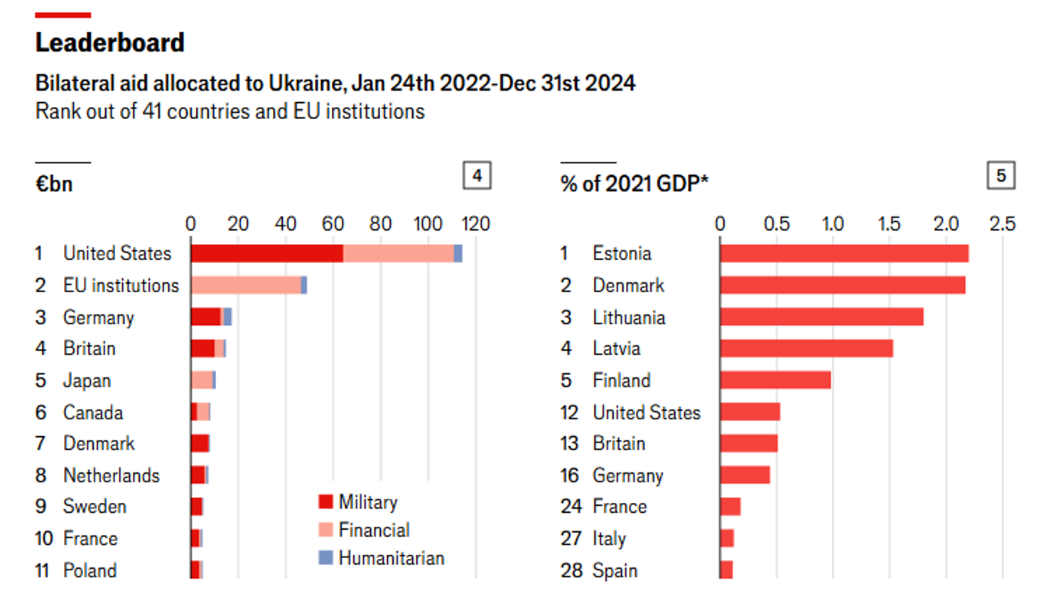
次要矛盾：政治表演 vs 战争现实
外交场上的“感恩”与“承诺”，往往掩盖着冰冷的现实。特朗普宣称向乌克兰提供了“3500亿美元援助”，但乌克兰陆军参谋长扎卢日内私下透露，前线部队实际获得的武器装备不足美方公布数量的40%。这种“口惠而实不至”的伎俩，与1946年《中美商约》如出一辙。当时，美国以“平等互惠”为幌子，行经济殖民之实；如今，乌克兰被迫签署“资源换基金”协议，将50%的战略资源收入注入美国控制的基金会，却连最基本的安全保障都无法获得。

Slide 6
02
群众路线——被背叛的人民意志

Slide 7
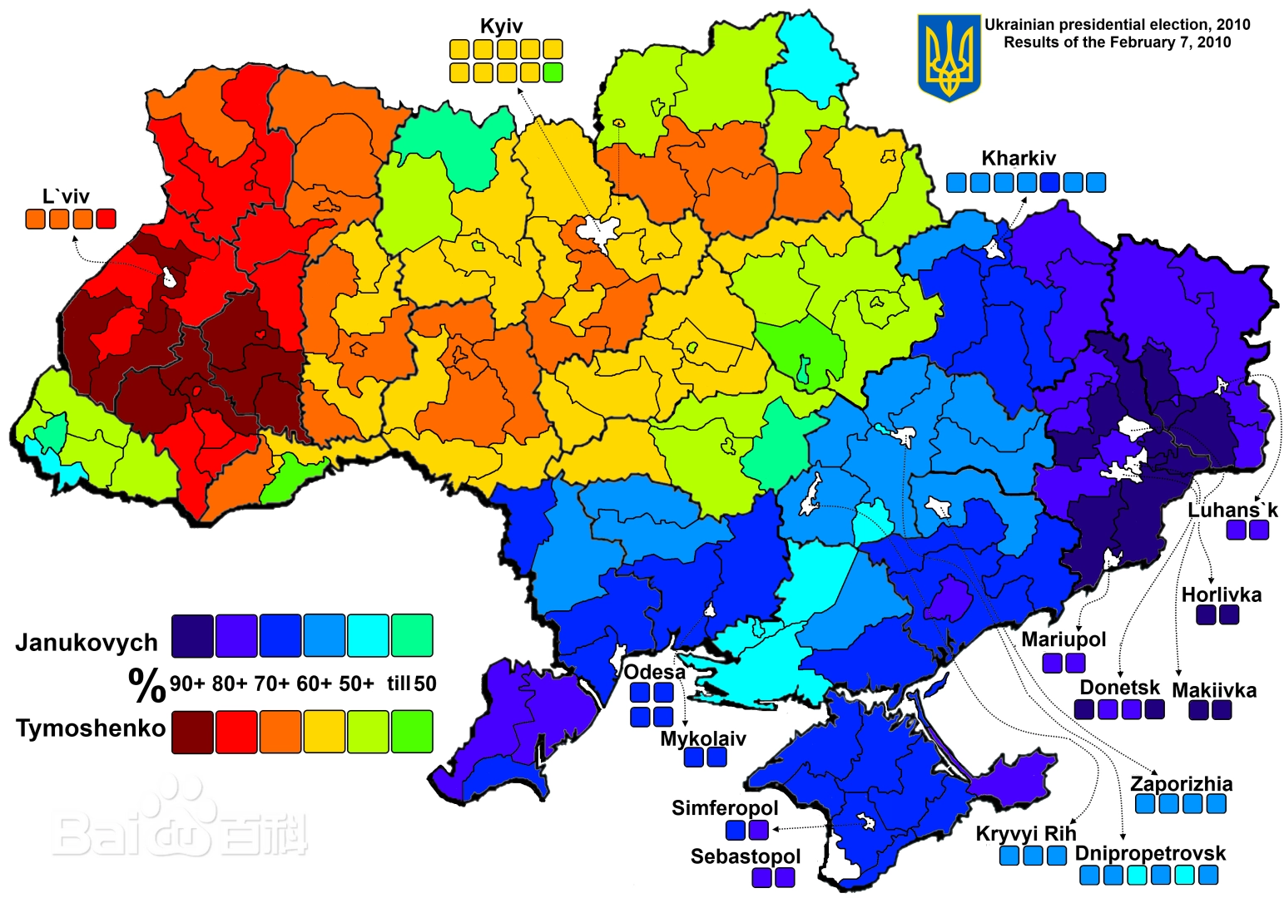
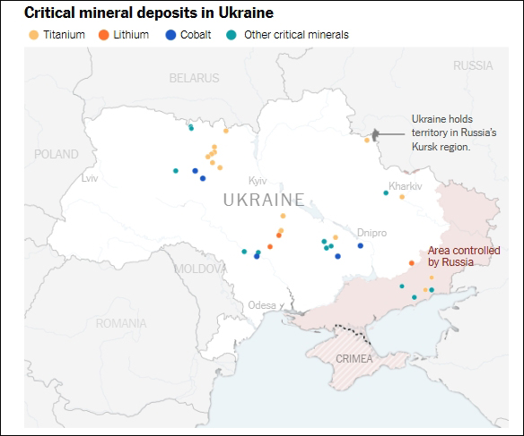
被忽视的民意与被出卖的国民经济
在美乌博弈的大棋局中，最容易被忽视的是乌克兰人民的真实意愿。泽连斯基政府为争取美国的“支持”，不惜出卖国家战略资源，甚至牺牲外交尊严（如为白宫会见而出卖马达西奇公司控股权）。这种“精英外交”模式，背离了毛泽东倡导的“群众路线”。
真正的民意是什么？乌克兰东部地区的民众，对加入北约、与俄罗斯对抗的政策，持有强烈疑虑甚至反对。但他们的声音，在西方主导的舆论场中被边缘化。而乌克兰西部，尽管对俄罗斯抱有警惕，但对沦为大国博弈的棋子、承受战争苦难，也日益不满。
毛泽东强调“人民，只有人民，才是创造世界历史的动力”。乌克兰的未来，不应由少数政客与外国势力决定，而应由乌克兰人民自主选择。

Slide 8
03
独立自主——血泪浇筑的生存之道

Slide 9
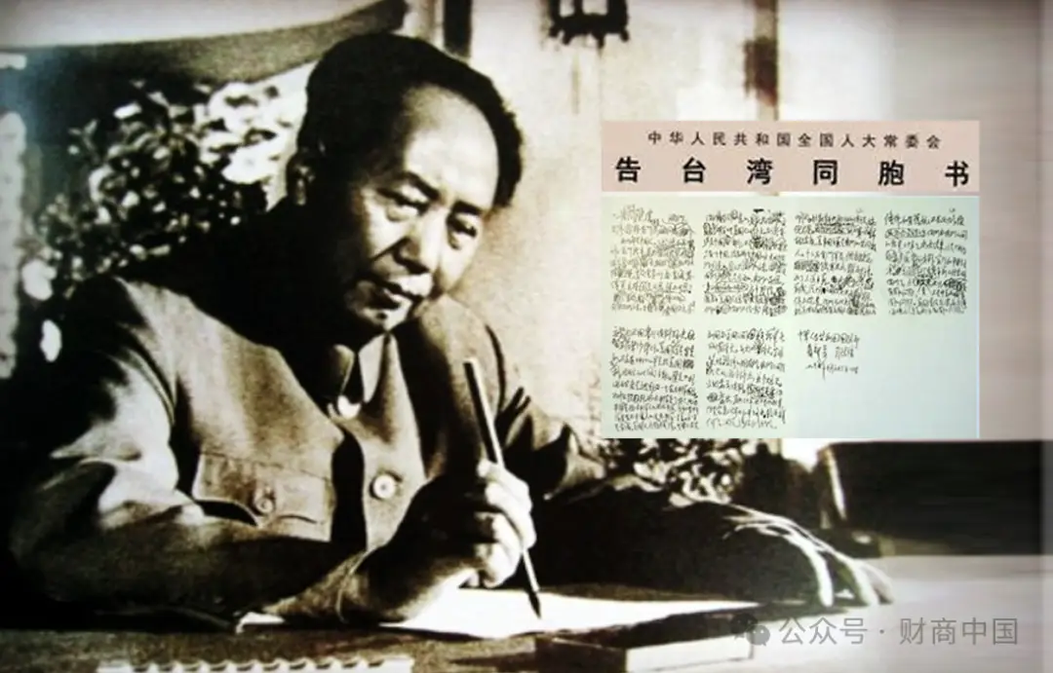
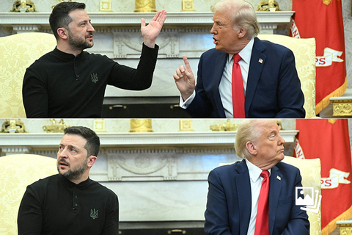
外交自主
面对特朗普“你没有筹码”的傲慢，泽连斯基陷入情绪化反驳。这与1958年台海危机时，周恩来的应对形成鲜明对比。周恩来一面在谈判桌上揭露美蒋条约的荒谬性，一面通过炮击金门将外交博弈转化为战略主动。这体现了毛泽东“以革命的两手对付反革命的两手”的策略智慧。

Slide 10
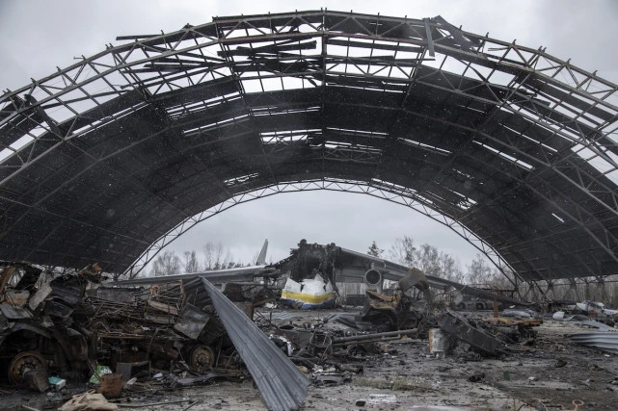
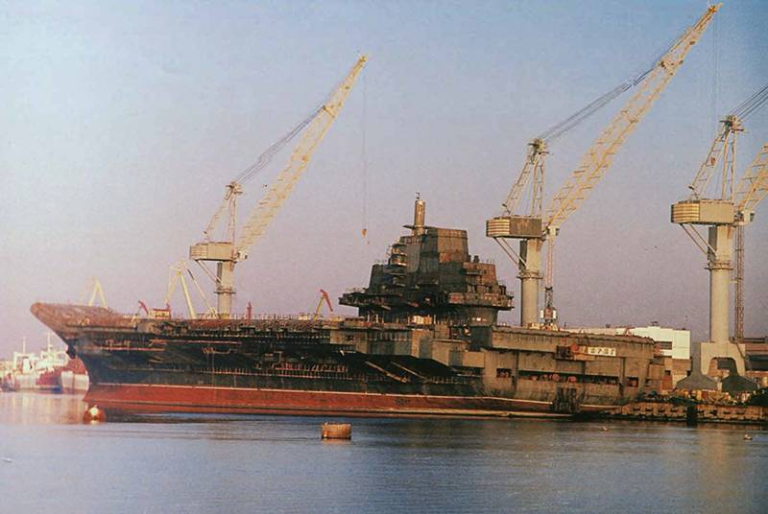
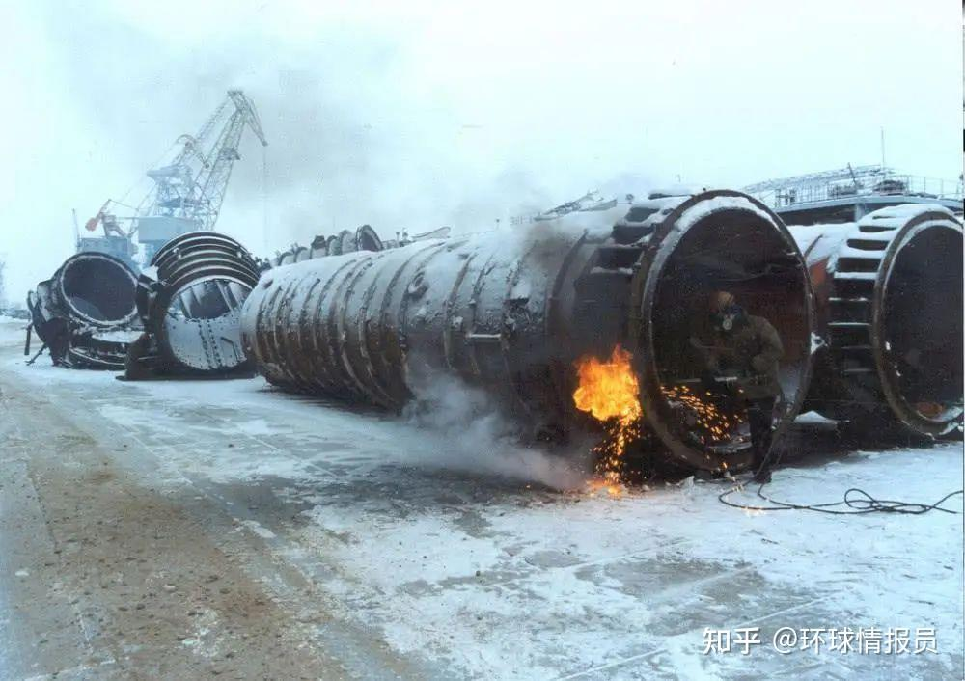

军事自主
依赖外部军援，不如发展自主国防工业。乌克兰在苏联解体后继承了包括尼古拉耶夫造船厂、安东诺夫航空综合体和马达西奇公司等战略级军工遗产，却因经济休克疗法、地缘政治博弈与技术断代陷入系统性衰败：黑海造船厂被西方企业拆解拍卖航母建造技术，安东诺夫因失去供应链致重型运输机体系崩溃，马达西奇航发核心技术随外资干预流失至土耳其等国。
这种军事自主权的丧失直接导致国家沦为地缘附庸——美国通过控制稀土资源、欧盟攫取军工专利、北约解密苏联航母技术，使乌克兰从“世界第三核力量”退化为依赖外部军援的被动角色。
相比之下，中国通过逆向研发瓦良格号实现航母技术跨越，印证了钱学森“军工体系完整性决定国家安全上限”的论断，凸显军事自主对抵御技术殖民、维护战略主动权的根本性意义。

Slide 11
经济自主
资产类别 | 外资控制现状 | 典型事件
港口 | 希腊资本控制敖德萨港运营权 | 2023年特许经营协议延长至99年
铁路 | 德国铁路股份公司控股49% | 2024年"欧洲轨距"改造项目启动
战略储备库 | 荷兰Viterra控制粮储系统 | 2022年战时粮食管理协议
油气管道 | 美国雪佛龙控股输欧管道 | 2024年俄乌冲突后接管运营权
乌克兰在苏联解体后继承了包括全球40%黑土地、欧洲最大电网系统及顶尖军工企业在内的庞大资源与工业遗产，却因盲目推行私有化“休克疗法”与地缘依附政策陷入系统性崩解。通过美国《租借法案》及资源置换协议，乌克兰将电网、铁路、港口等战略资产无偿转让给贝莱德集团，并承诺50%的矿产资源收益抵偿债务，导致美国资本掌控其90%稀土开采权、欧盟垄断锂矿开发，国家经济命脉彻底沦为地缘博弈筹码。这种“资源换安全”模式实为现代殖民核电站运营权被法国控制，农业黑土地遭跨国粮商瓜分，形成“每获得1美元援助即产生2.3美元长期依附”的恶性循环。乌克兰的教训印证，军事自主绝非孤立概念——当核心资源掌控权、产业链完整性、技术主权相继丧失，任何国防体系都将成为无源之水。正如中国近代史所示，失去资源自主的“割地赔款”只会加速主权沦陷，唯有坚持战略产业保护与技术独立，才能避免重蹈“资源虹吸→经济附庸→军事依赖”的毁灭链
资源类别 | 苏联储量占比 | 外资控制现状（2025） | 典型案例
稀土元素 | 欧洲第1位 | 美资控制87%开采权 | 贝莱德基金协议锁定扎波罗热矿区
锂矿 | 全球前5% | 欧盟获得53%勘探权 | 德国巴斯夫合资开发第聂伯罗矿床
钛矿 | 苏联70% | 土耳其Eti Maden控股61% | 马里乌波尔精炼厂技术转移协议
页岩气 | 欧洲第2位 | 壳牌公司控制黑海大陆架开发 | 2013年产量分成协议延长至2050年

Slide 12
04
结语——毛泽东思想的现代启示

Slide 13
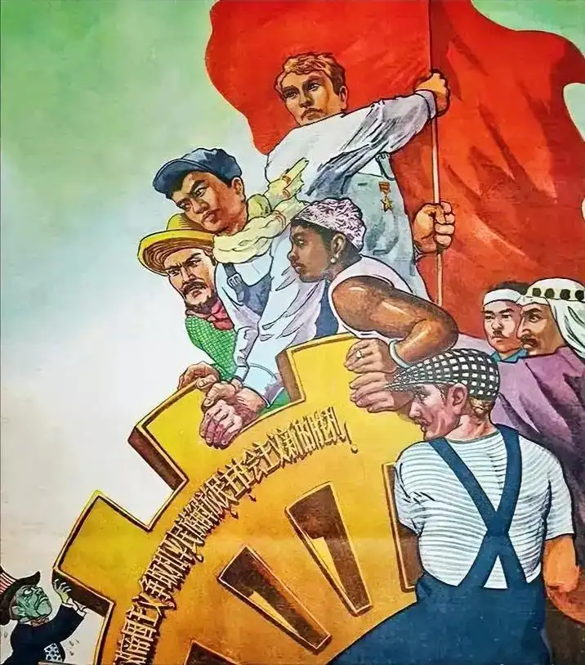
独立自主、构建反霸权统一战线
毛泽东在《论持久战》中提出的“防御-相持-反攻”三阶段论，对理解当前国际局势仍有借鉴意义。美国在乌克兰问题上制造“可控混乱”，类似于抗日战争时期的“以华制华”；而某些欧洲国家的“有限绥靖”，则与二战前的慕尼黑阴谋有相似之处。
破解困局的关键，在于构建反霸权统一战线。正如中国当年“农村包围城市”打破封锁，今天，全球南方国家正通过金砖机制、数字货币等新手段，挑战美元霸权。
毛泽东1949年的预言——“中国人从此站起来了”，不仅是对中国人民的宣告，也是对所有追求独立自主的国家的鼓舞。泽连斯基说“我不是来打牌的”，但他或许没有意识到，在这场由霸权者制定的牌局中，真正的胜算在于掀翻牌桌、重塑规则。因为，真正的马克思主义者从不相信救世主，只相信“自力更生”的力量。这，正是毛泽东思想在21世纪的深刻启示。

Slide 14
谢谢大家

